Slide 1
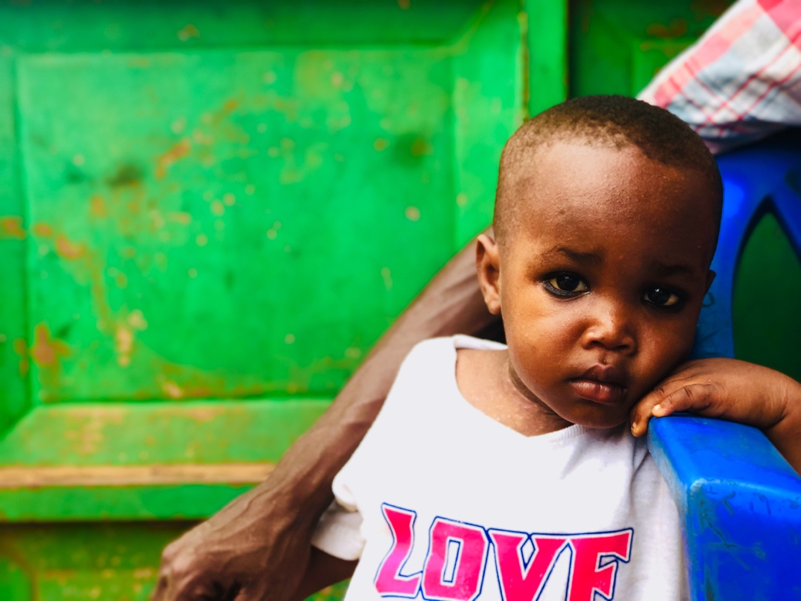
Mission Guinée – Conakry
ORTHOPÉDIE
Polyclinique de dixinn
-
29 avriL au 10 mai 2019
AG 13/10/2019

Slide 2
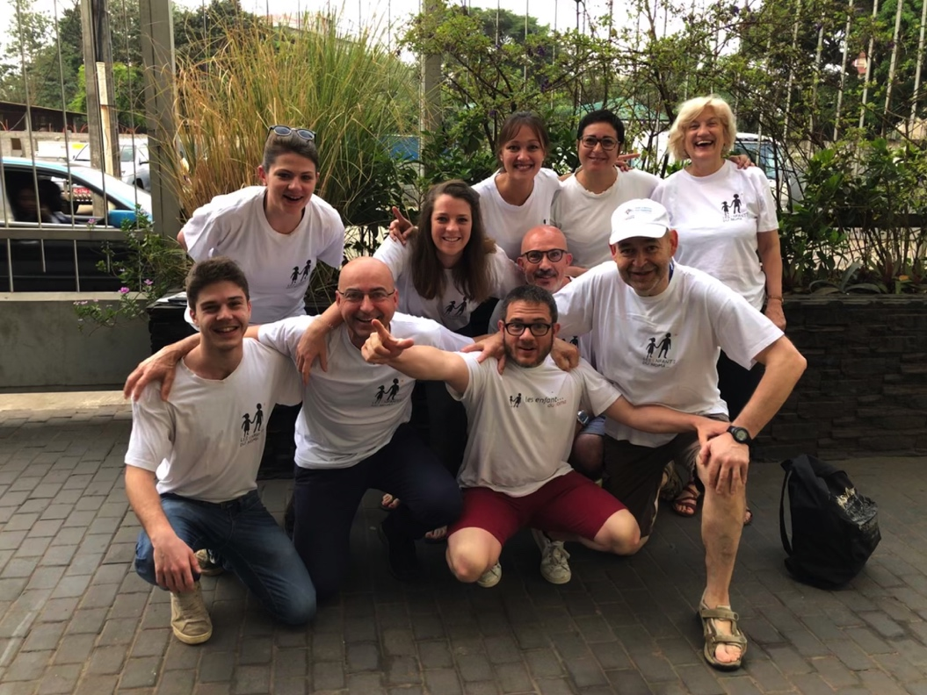
LES MISSIONNAIRES
1 IADE/ CHEF DE MISSION : F. DURET
2 orthopédistes : Pr P. VIOLAS ET dr b. fraisse
2 anesthésistes : Dr M. MOUSSA ET Dr E. RESPAUT
2 IBODE : V. NINOTTA ET P. RAMEL
1 IDE : V. VINCENTE
1 LOGISTITIENNE : A. MOUSSA
1 INTERNE AR : C. MORIZOT

Slide 3
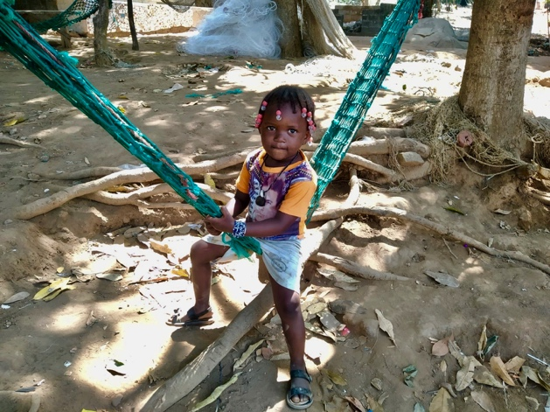
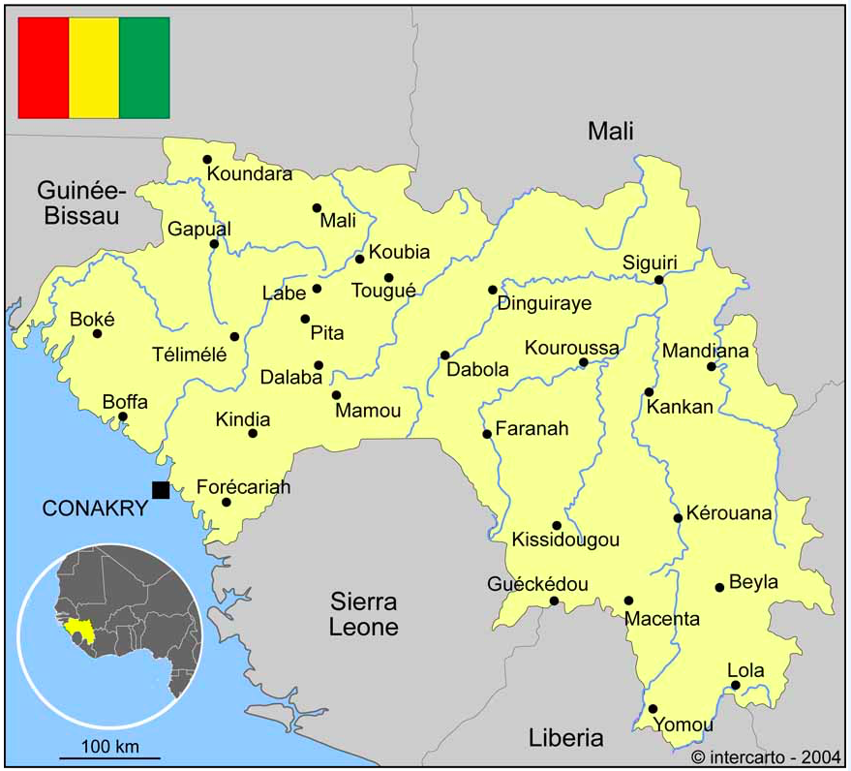
LA MISSION
29/04/2019 au 19/05/2019
CONAKRY
1ÈRE MISSION EN GUINÉE
MISSION D’ORTHOPÉDIE

Slide 4
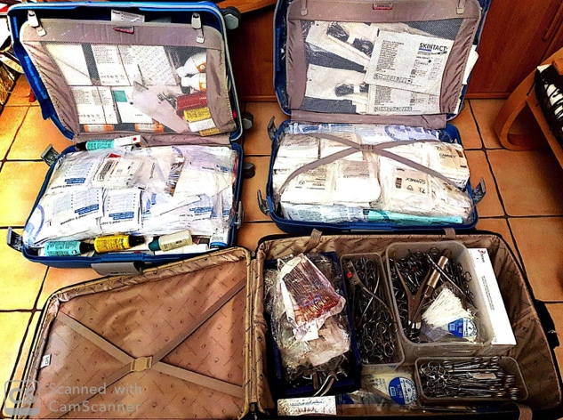
« L’AVANT »
Orthopédie = matériel lourd +++
1 container
DES REPAS CONVIVIAUX
RÔLE DU CHEF DE MISSION
PRÉPARATION DES VALISES

Slide 5
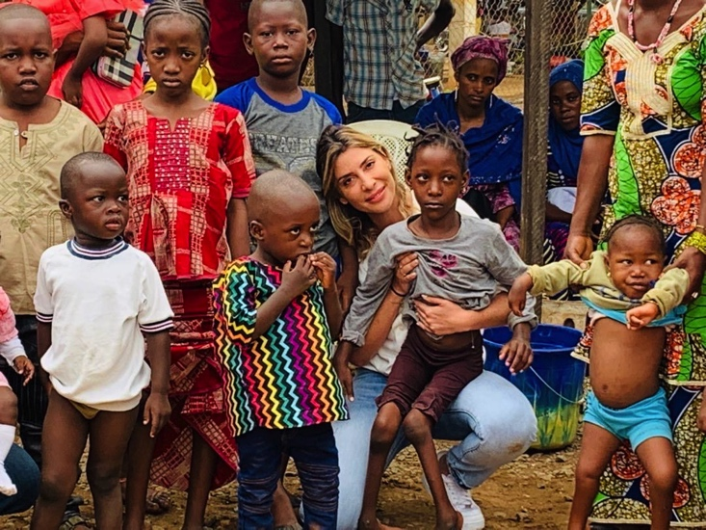
NOS PARTENAIRES LOCAUX
Mme JIDA KHAZAAL ET SA FONDATION
-
Lamine
-
Pr RAPHIOU DIALLO
-
Médecins guinéens / DR PANZO

Slide 6
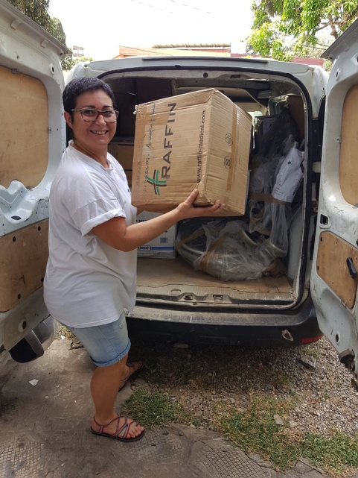
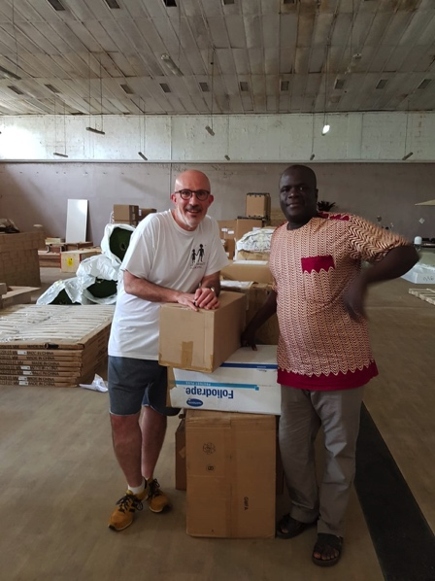
La mission version LOGISTIQUE
1 équipe en « éclaireur » pour décharger le container : fabrice et valérie arrivés 48h avant
Bus et voiture avec chauffeur disponibles pendant tout le séjour
2 téléphones locaux : 1 pour l’équipe chirurgicale et 1 pour la maison des enfants = coordination +++
HÉBERGEMENT IDYLLIQUE, MERCI JIDA

Slide 7
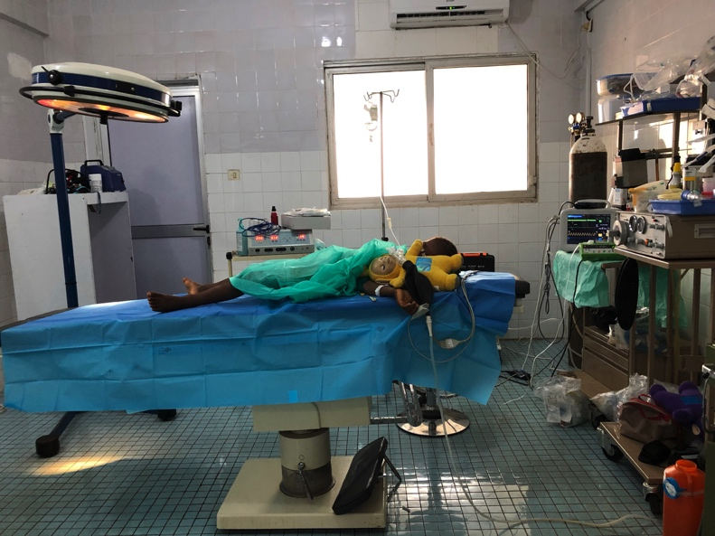
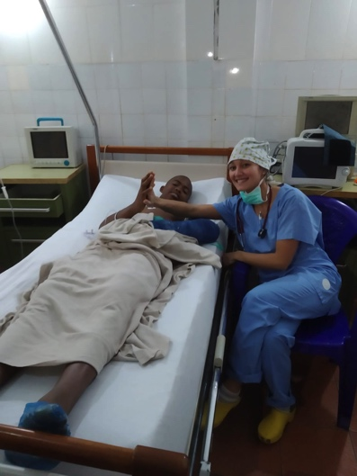
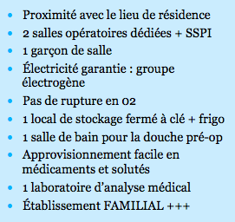
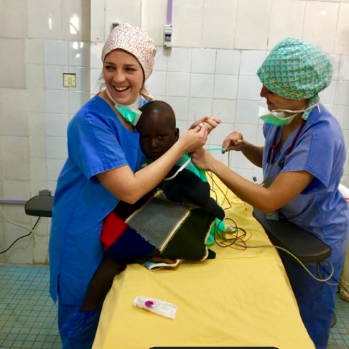
LA POLYCLINIQUE DE DIXINN POINTS FORTS

Slide 8
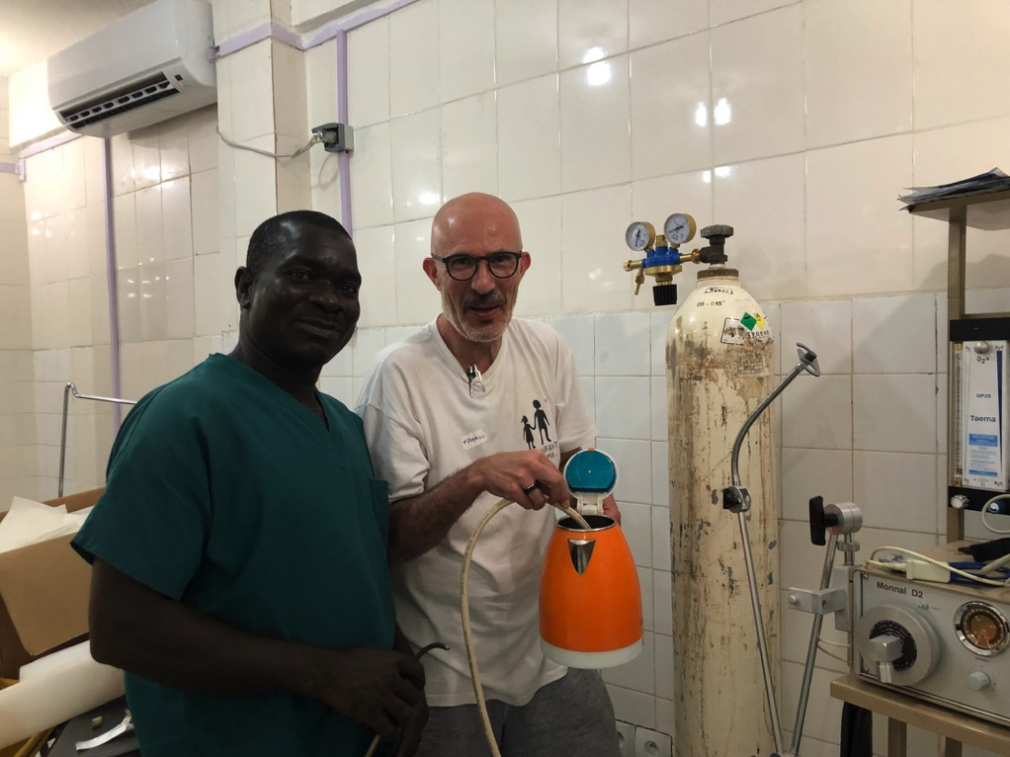
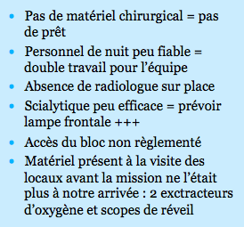
LA POLYCLINIQUE DE DIXINN POINTS FAIBLES

Slide 9
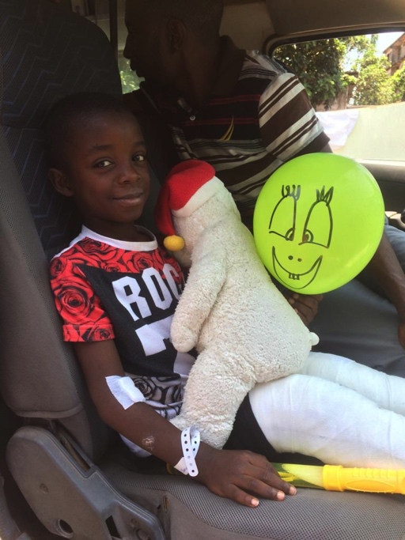
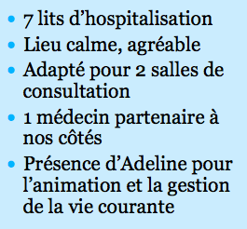
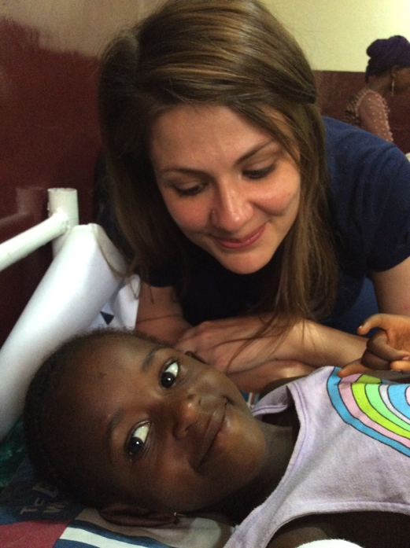
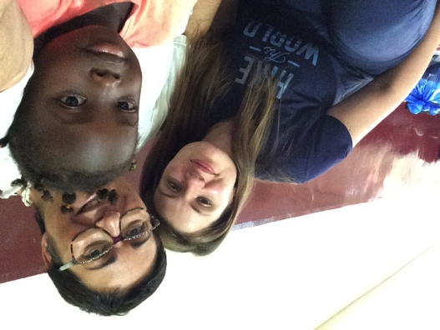
LA MAISON DES ENFANTS POINTS FORTS

Slide 10
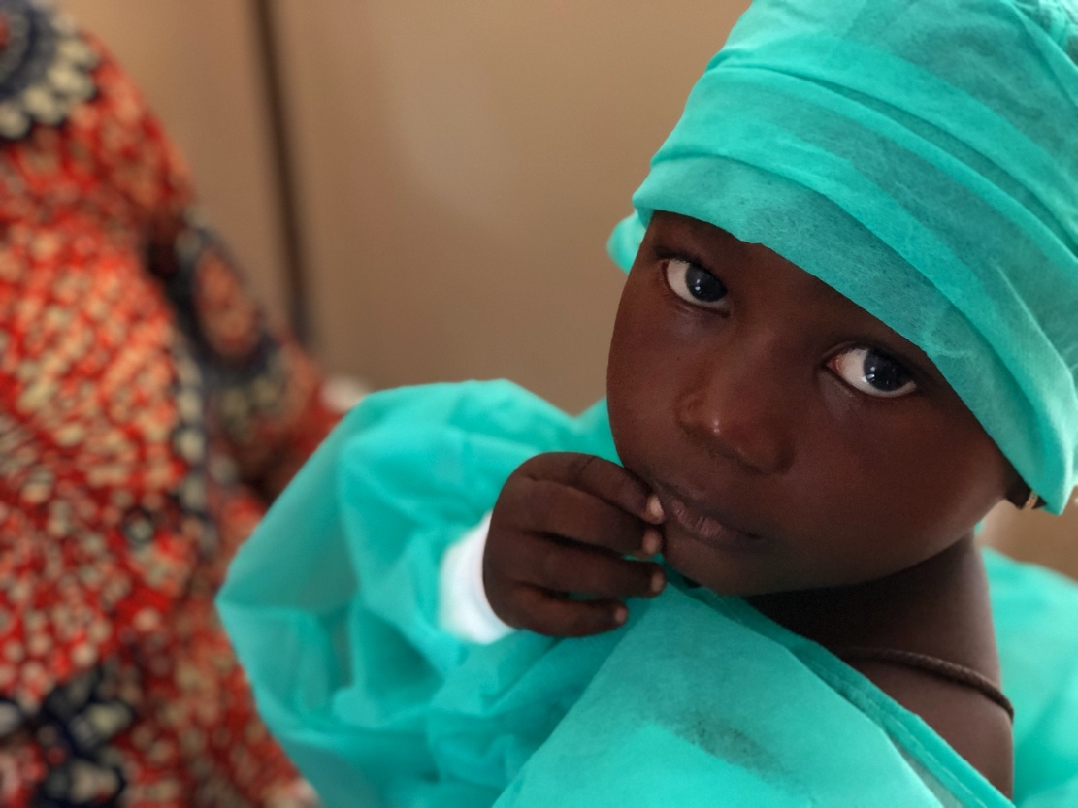
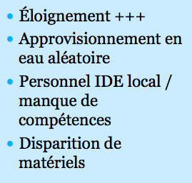
LA MAISON DES ENFANTS POINTS FAIBLES

Slide 11
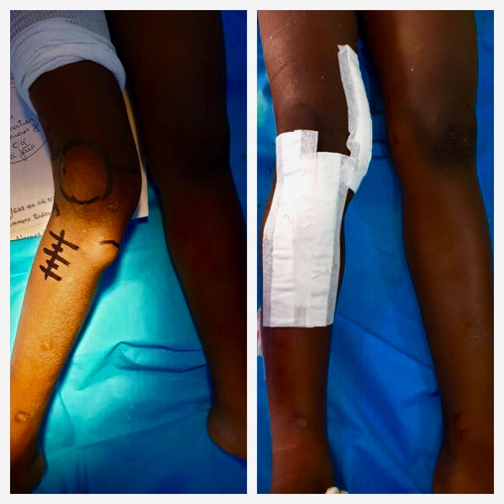
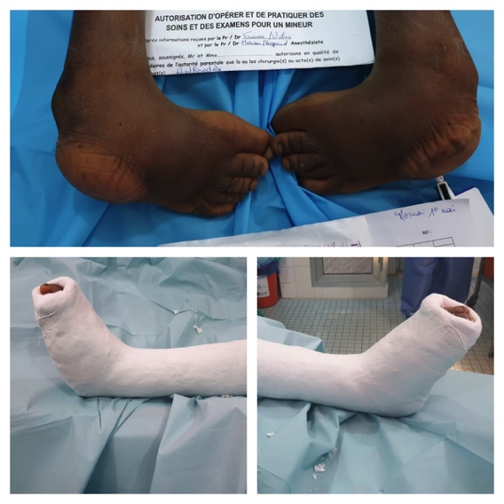
LES PATHOLOGIES
GENU VALGUM
-
PIED BOT
-
OSTEOMYELITE CHRONIQUE
-
TIBIA EN LAME DE SABRE

Slide 12
LA CHIRURGIE
LOURDES
2 salles de bloc
2 chirurgiens
1 aide opératoire
1 IBODE circulant

Slide 13
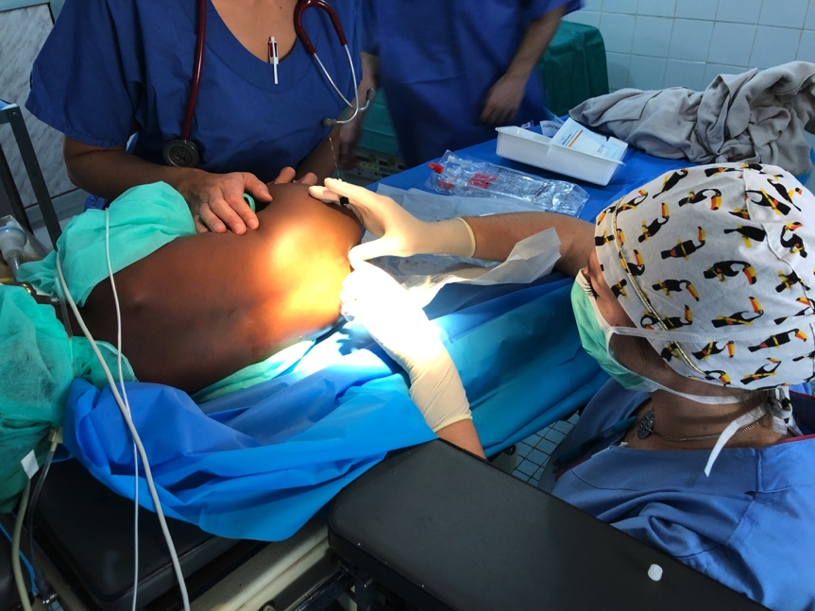
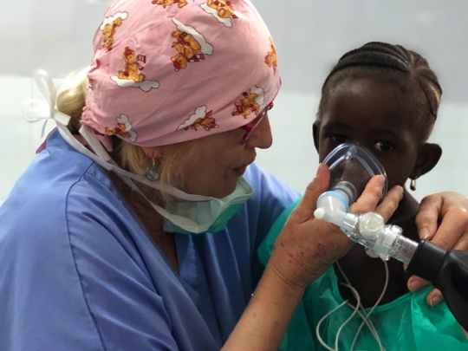
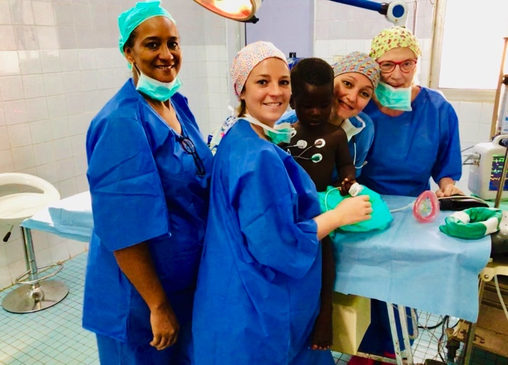
L’ANESTHESIE
Pas de respirateur
Anesthésie GÉNÉRALE
Cuve de SEVOFLURANE pour les petits
Induction IV sinon
Entretien PSE
ALR : caudale/RA/BAX

Slide 14
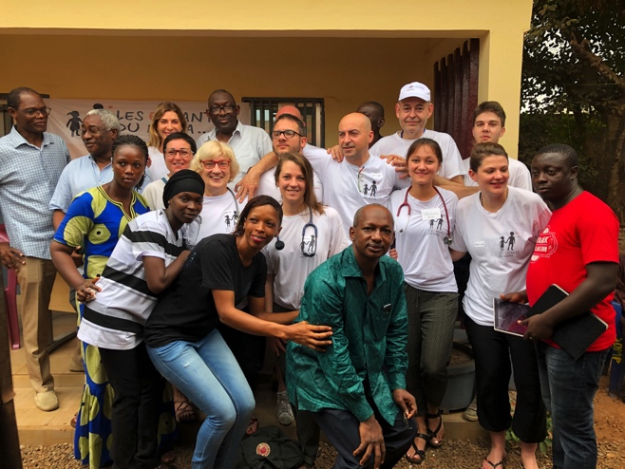
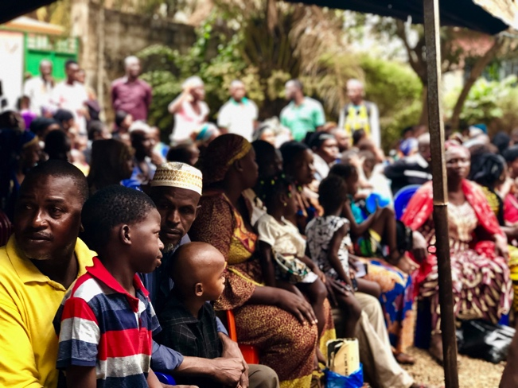
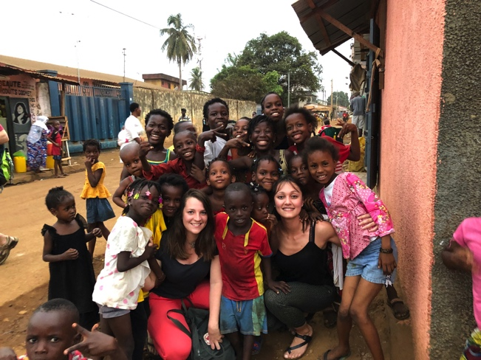
LA MISSION EN CHIFFRES
2 JOURS DE CONSULTATION
8 JOURS DE BLOC OPÉRATOIRE
-
124 CONSULTATIONS
42 ENFANTS OPÉRÉS
59 GESTES CHIRURGICAUX

Slide 15
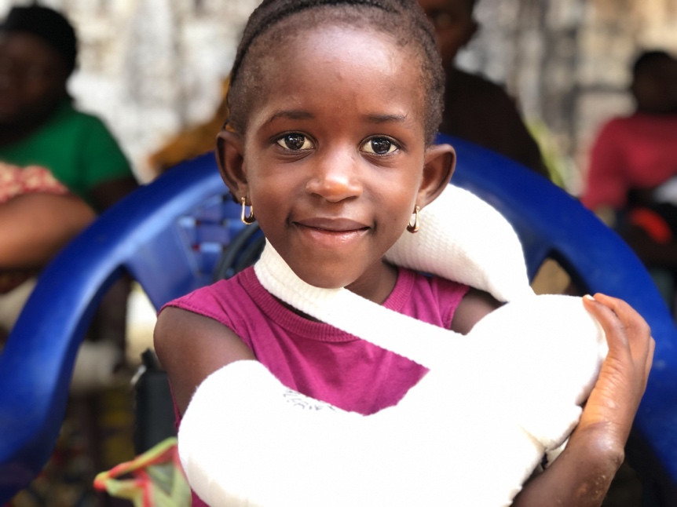
POUR CONCLURE !
Une belle mission !
-
MÉDECINS ET CHIRURGIENS GUINÉES IMPLIQUÉS DANS LE RECRUTEMENT, le traitement et le suivi post-op
-
Soutien logistique de mme jida khazaal et sa fondation
-
UNE BELLE EQUIPE DE MISSIONNAIRE

Slide 16
